Slide 1
“СПОРАДИК-3”
CanSat, регулярная лига, г. Курск

Slide 2
Участники команды
Гарагуля Артур Максимович – 16 лет, программист
Корягин Кузьма Борисович – 15 лет, инженер-электронщик
Спиваков Никита Сергеевич – 14 лет, 3D-моделист

Slide 3
Исследовательские задачи
1. Создание и сравнение эффективности антенно-фидерных устройств в принятии телеметрии аппарата на частоте 2.4ГГц.
2. Сбор, расчёт и сравнение характеристик твердотопливного ускорителя РД-300 с заявленными производителем.

Slide 4
Дополнительные инженерные решения
Использование внешней системы “Watchdog”
Использование модуля GPS
Использование microSD карты
Использование собственного антенно-фидерного устройства на частоте 2.4ГГц

Slide 5
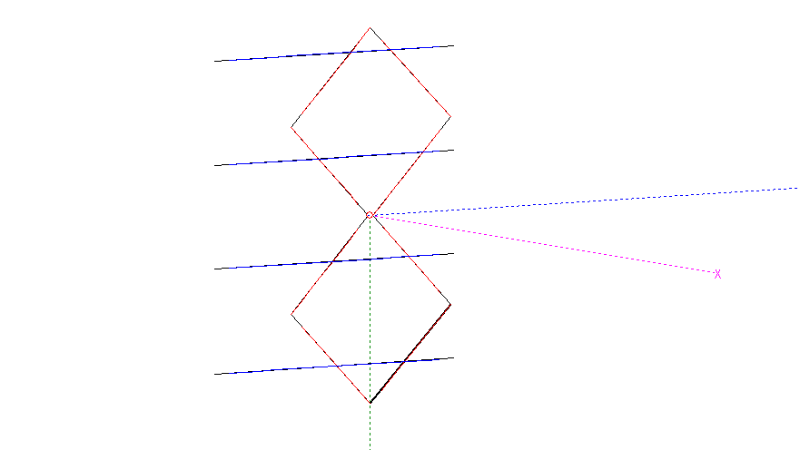
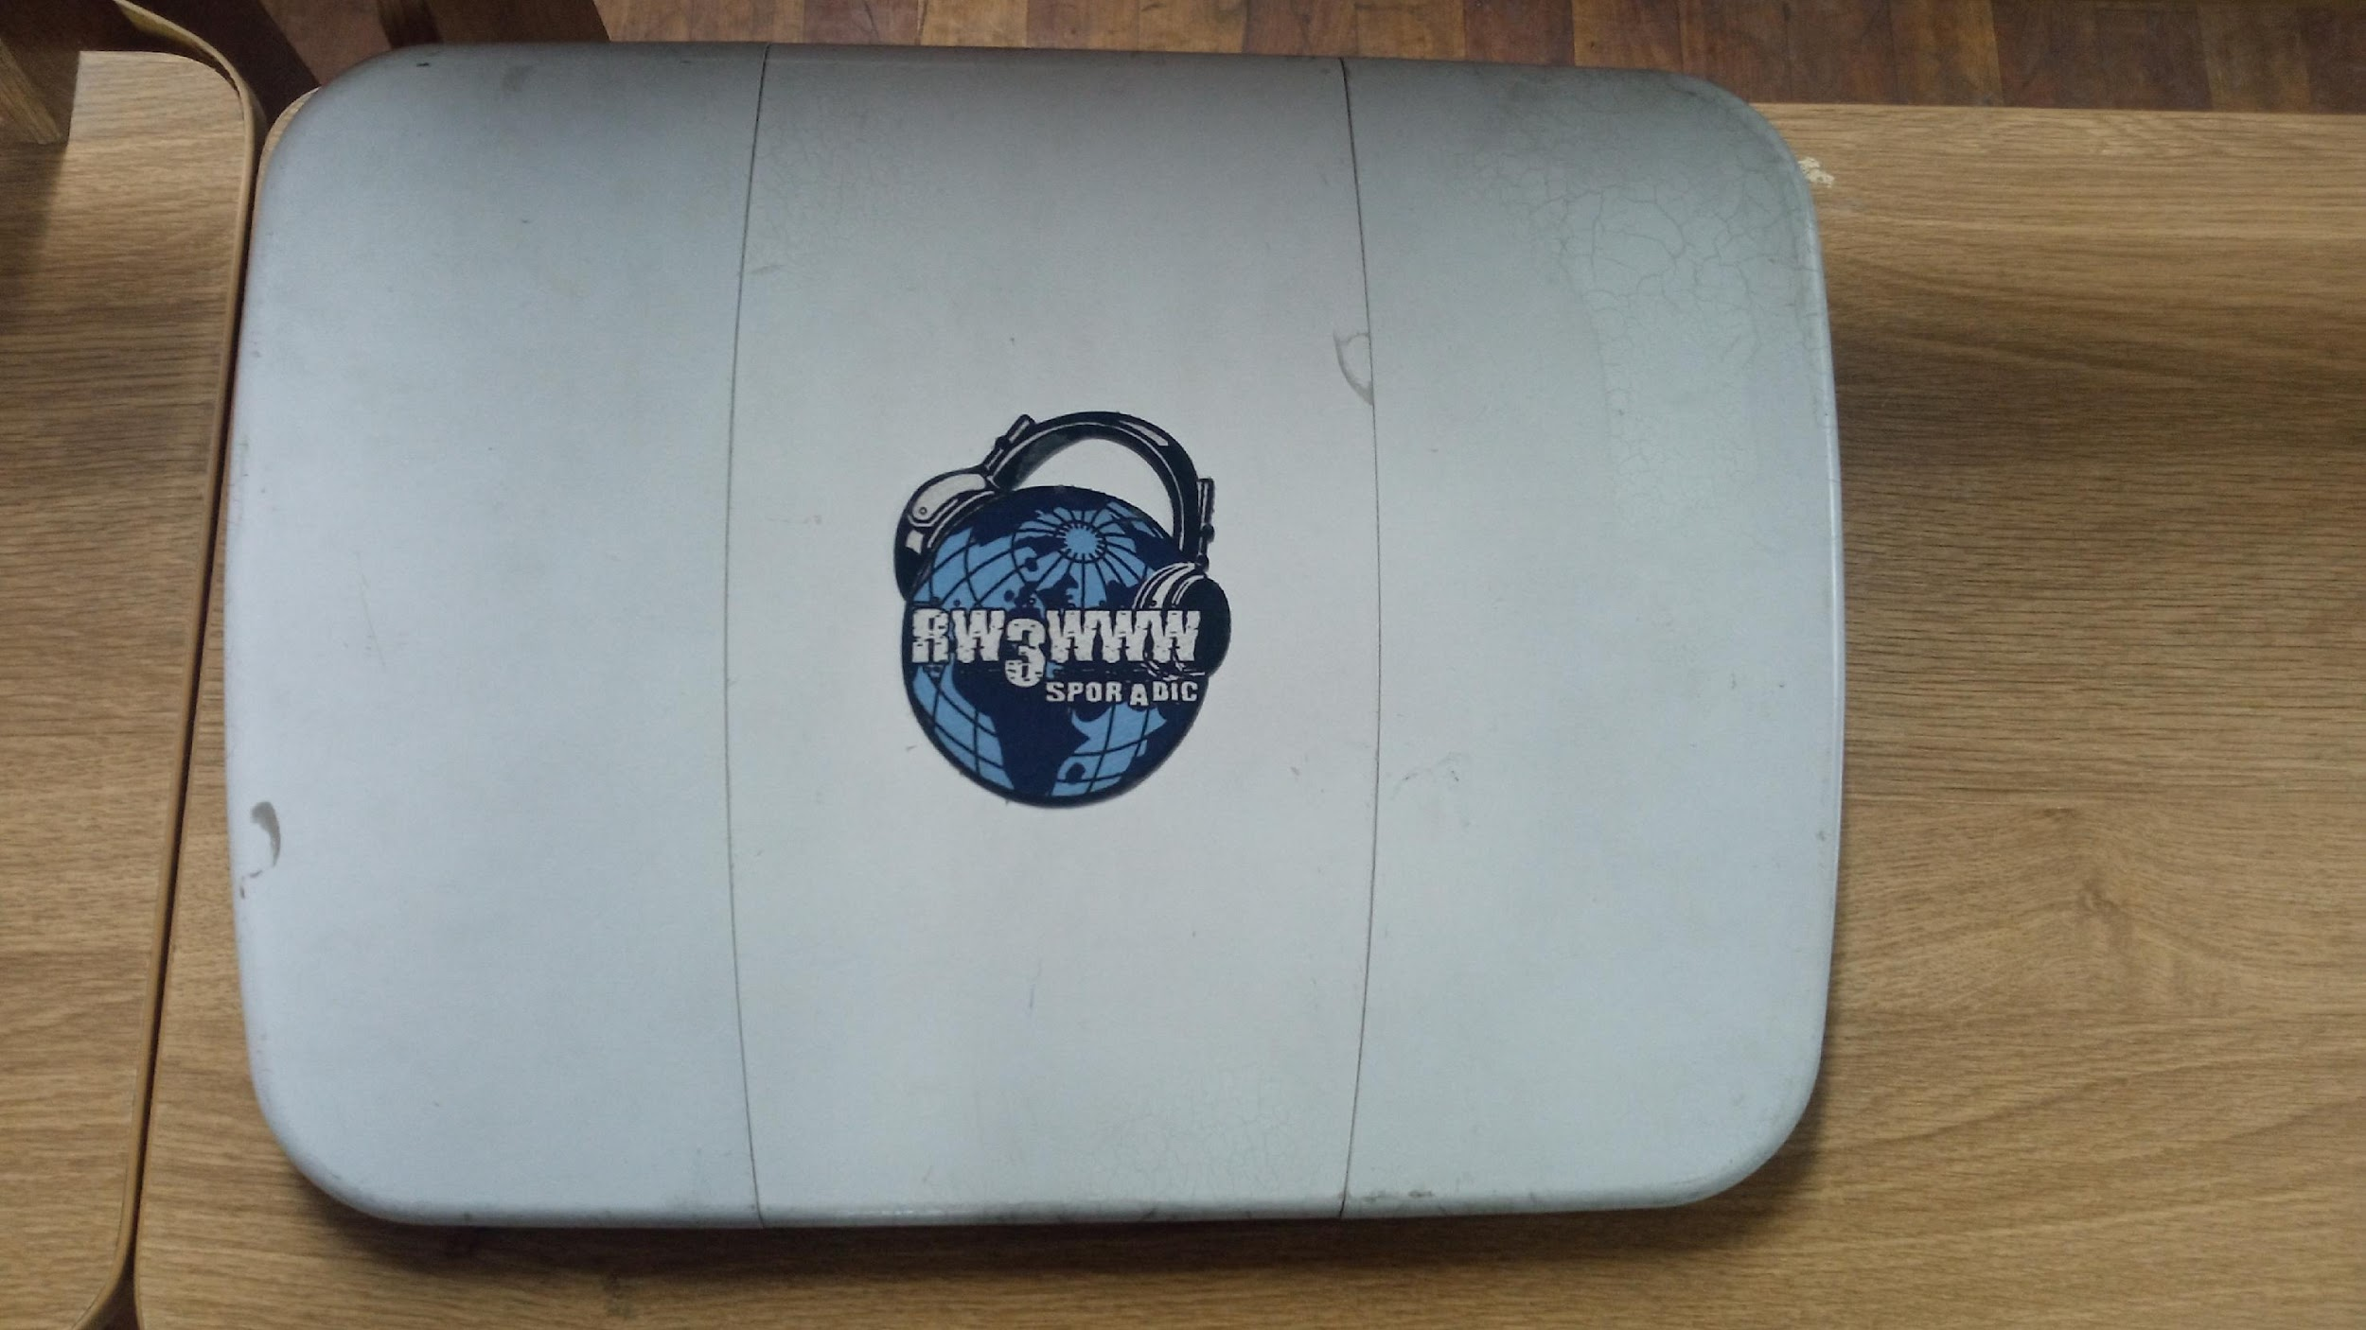
Сравнение антенн
Проверка качества связи биквадрата 2.4ГГц и патч-антенны промышленного производства с полётным аппаратом.

Slide 6
Сравниваемые характеристики антенн
Антенны будут сравниваться по усилению, кол-ву принятых пакетов, интервалу между принятием пакетов.
 | Кол-во пакетов | Интервал принятия | Усиление
Биквадрат
Патч- антенна
Таблица сравнения антенн

Slide 7
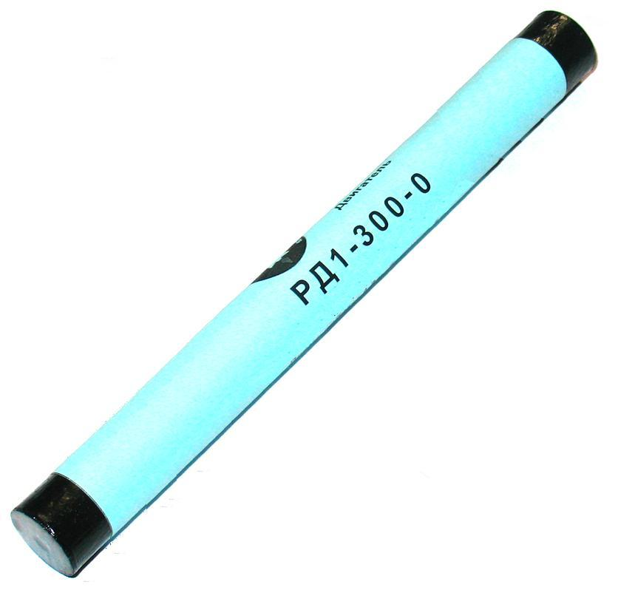
Технические характеристики РД-300
1. Общий импульс = 330Нс
2. Средняя тяга = 145Н
3. Максимальная тяга = 189Н
4. Время выгорания = 2.27с

Slide 8
Рассчётные характеристики РД-300
p=p1+p2+...+p_{n}
p_{n}=mv
V=at-v_{прош}
F_{ср}=(F₁+F₂+...+F₃)/n
F=ma
F_{макс}=ma
 | P | F_{cp} | F_{макс} | t
Расчётные
Заявляемые | 330 | 145 | 189 | 2.27
Таблица будущих расчётов

Slide 9
Антенны
Тип | Усиление | Фотография
Патч-антенна | 17dBi
Биквадрат | 17dBi

Slide 10
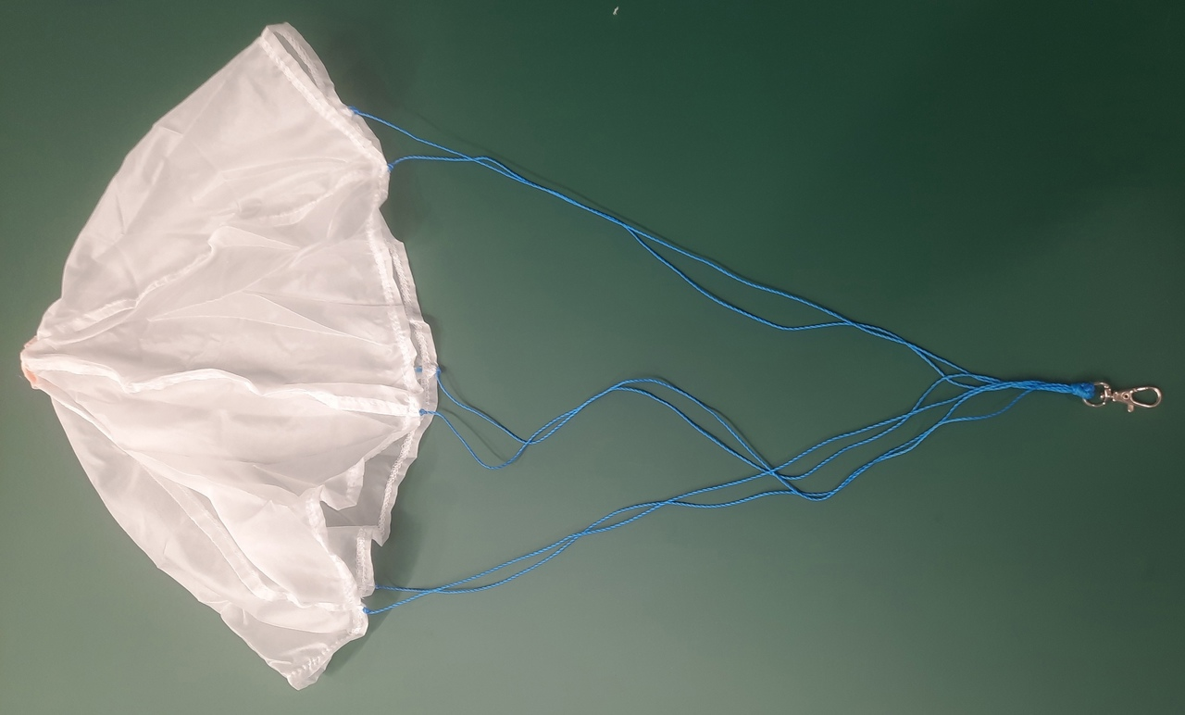
Система спасения
S = (2*M*g)/(C_{d}*R_{o}*V²)
S = π(R²-r²)
d = радиус отверстия = 2.5 см
d = радиус парашюта = 37.5 см
L = длина строп = 45 см

Slide 11
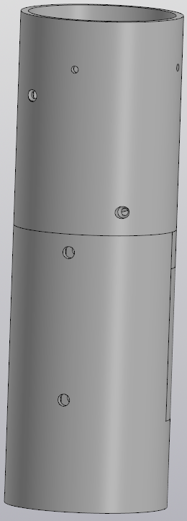
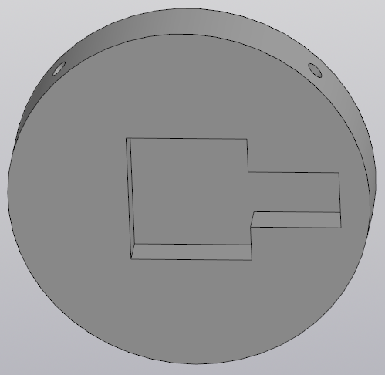
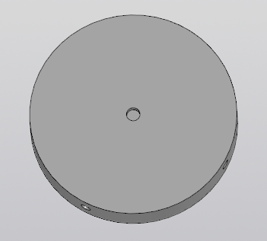
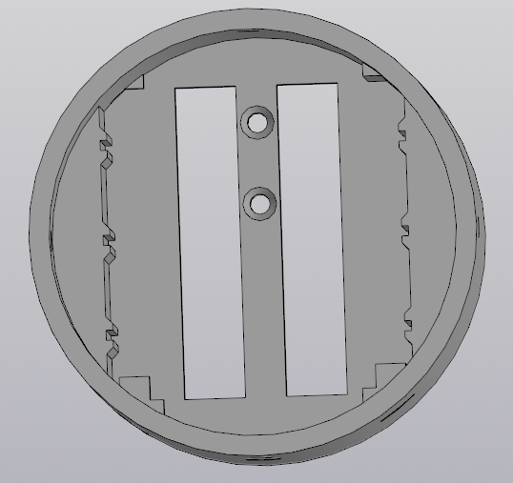
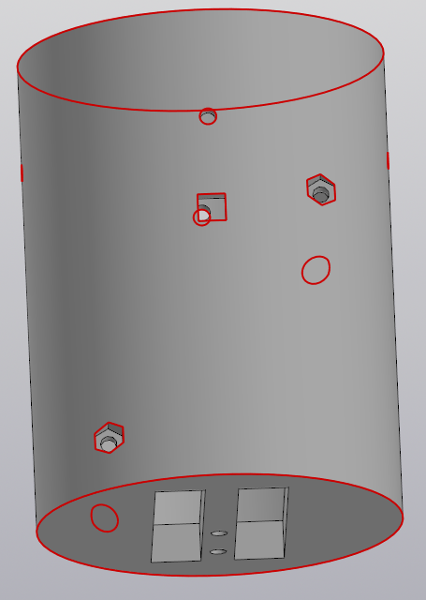
Корпус, часть 1

Slide 12
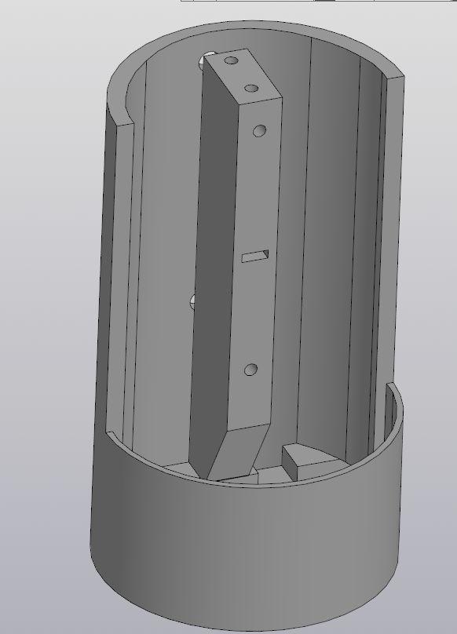
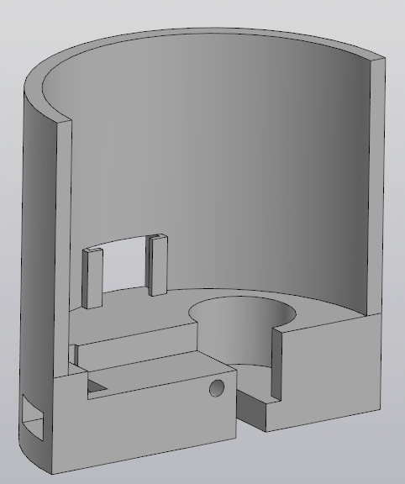
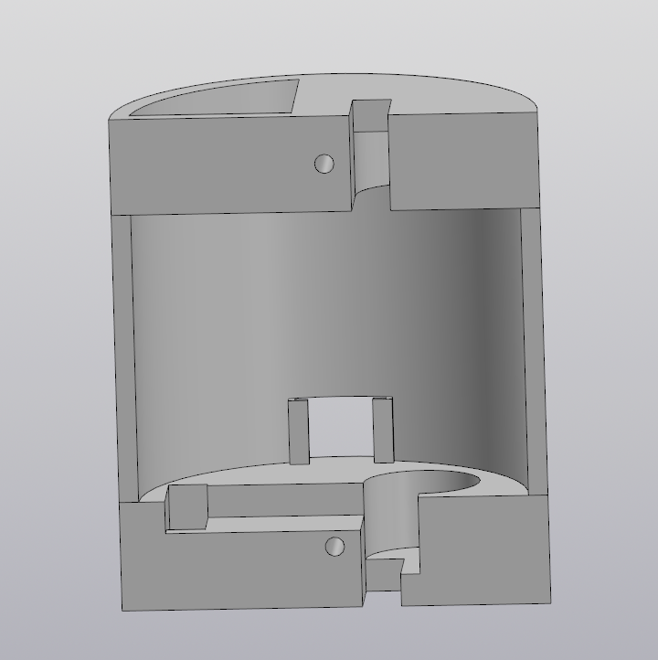
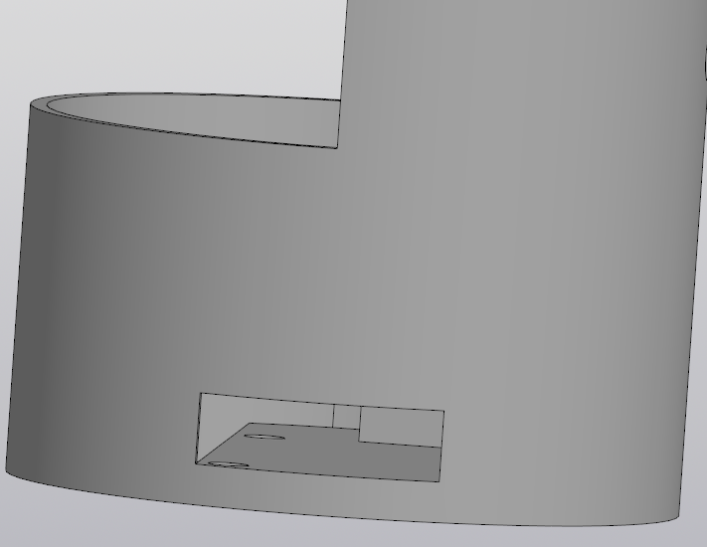
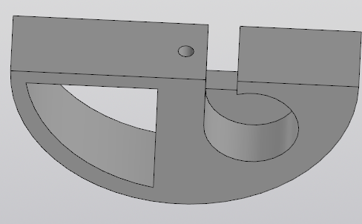
Корпус, часть 2

Slide 13
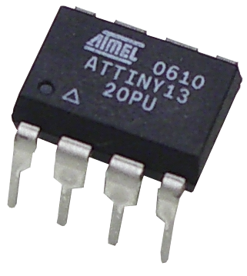
Внешняя системы “Watchdog”
Основывается на микроконтроллере ATTiny13. Взаимодействует с мастером по двум проводам и перезагружает его в случае зависания. Внешний “Watchdog” надёжнее внутренних так как не рискуют зависнуть вместе с основным микроконтроллером.

Slide 14
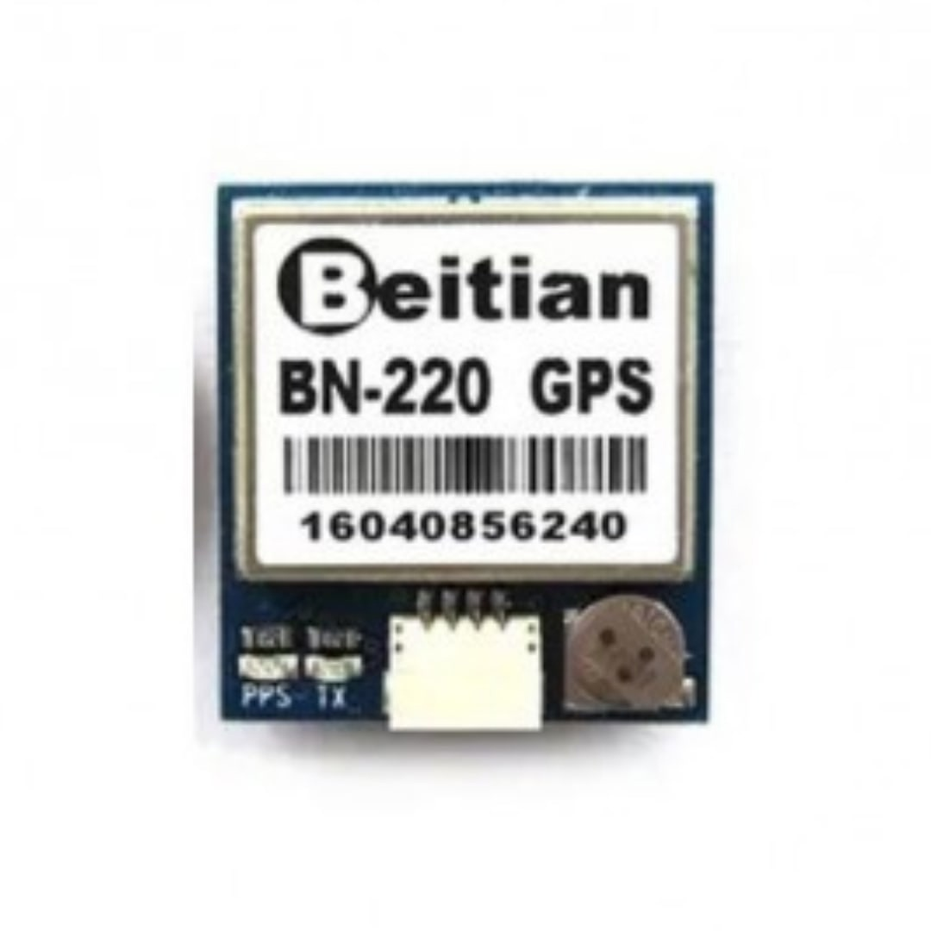
GPS BN-220
Модуль позиционирования BN-220 позволит построить трёхмерный график полёта и найти аппарат после приземления.

Slide 15
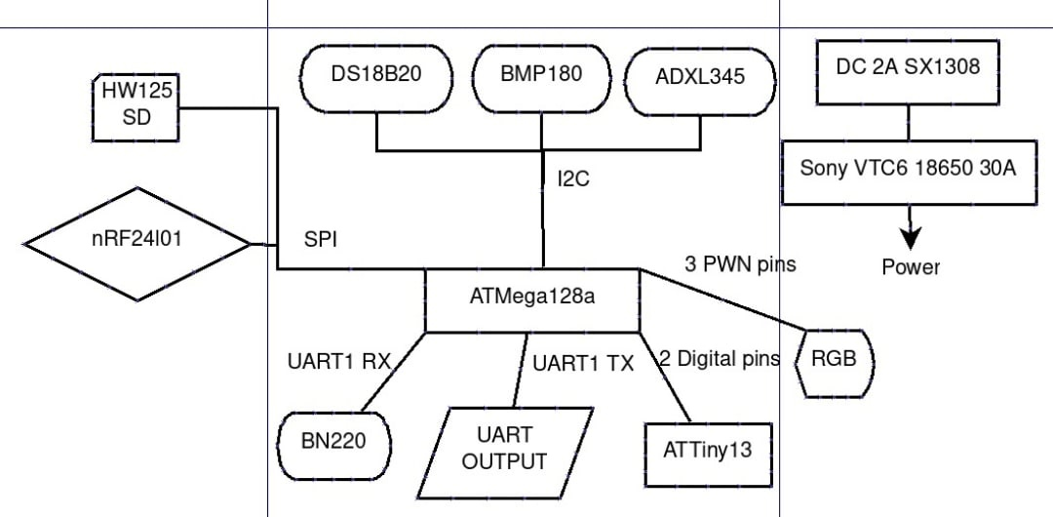
Структурная схема аппарата

Slide 16
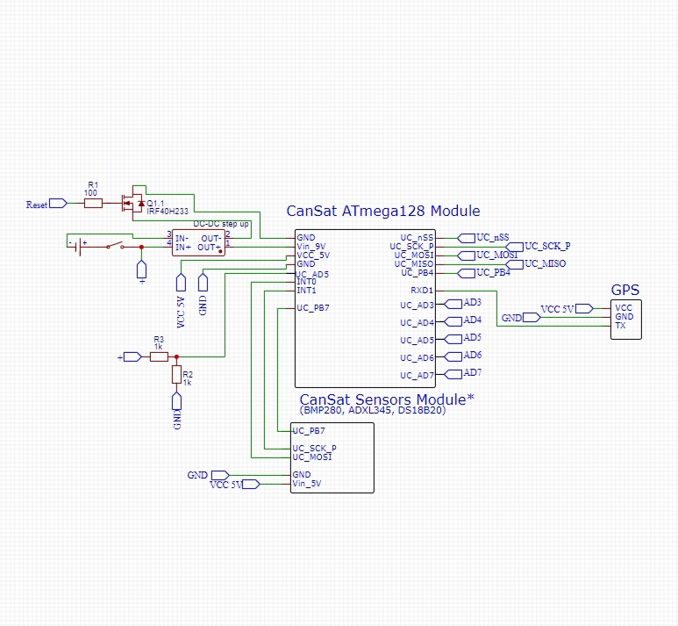
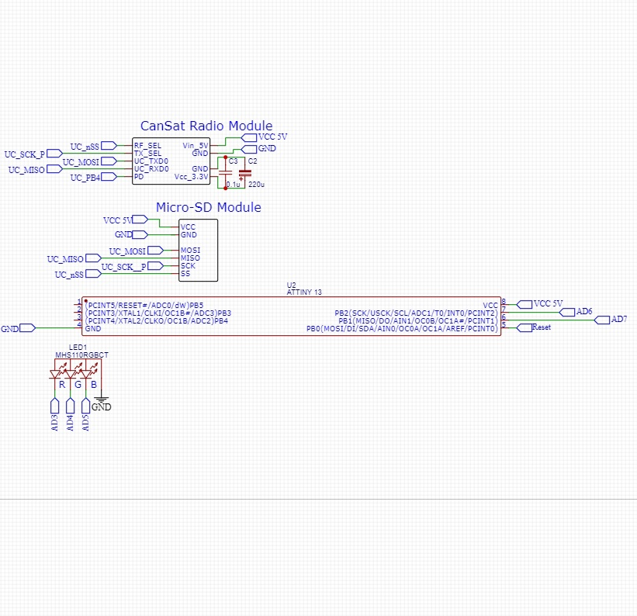
Принципиальная электрическая схема

Slide 17
Рассчёт энергопотребления
Элемент | Потребление(макс.), W/h | Потребление в W/h за 3 часа
Плата микроконтроллера | 0.1 | 0.3
Плата передатчика | 0.05 | 0.15
Плата датчиков | 0.005 | 0.015
Преобразователь 2A SX1308 | 0.042 | 0.126
MicroSD | 0.25 | 0.75
“Watchdog” Attiny13 | 0.025 | 0.075
GPS BN-220 | 0.25 | 0.75
Итого |  | 2.2 < 12.6

Slide 18
Массовые характеристики
Составляющая | Вес (г)
Корпус | 190
Платы (основная и дополнительная миссии) | 65
Аккумулятор | 47
Крепления и прочее | 20
Итог: | 322

Slide 19
Бюджет
Комплектующая | Цена (руб.)
Конструктор регулярной лиги | 15000
Аккумулятор | 340
Пластик для печати корпуса | 240
GPS BN220 | 770
Прочее | 190
Итог: | 16540

Slide 20
Задачи \Сроки | Март | Апрель | Май | Июнь | Июль
Печать корпуса
Монтаж плат
Программирование
Реализация 1 исследовательской миссии
Реализация 2 исследовательской миссии
Создание СС
Сборка и тест спутника

